Slide 1
Лазер

Slide 2
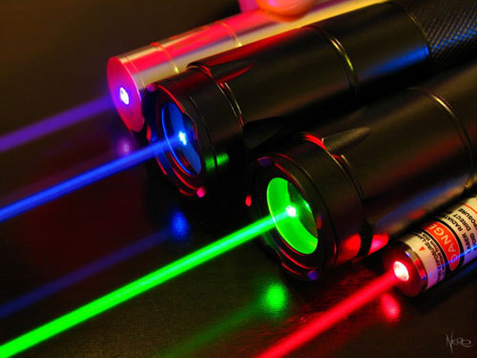
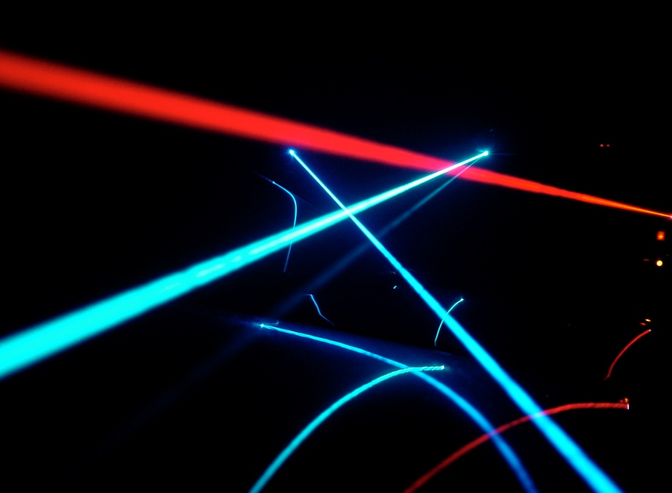
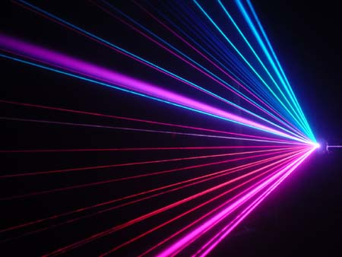
Ла́зер - пристрій для генерування або підсилення монохроматичного світла, створення вузького пучка світла, здатного поширюватися на великі відстані без розсіювання і створювати винятково велику густину потужності випромінювання при фокусуванні (108 Вт/см² для високоенергетичних лазерів).

Slide 3
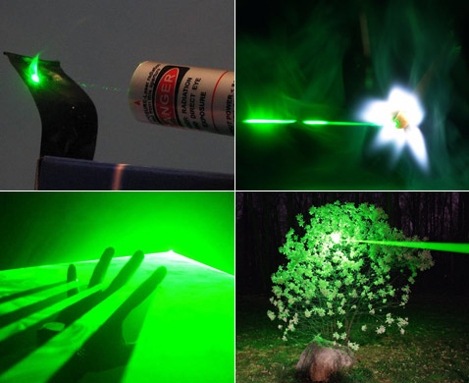
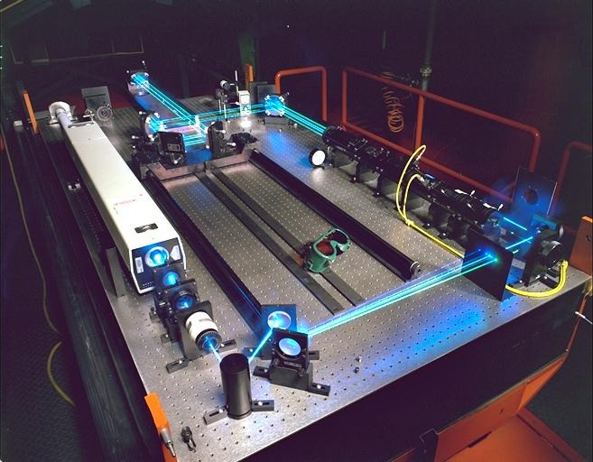
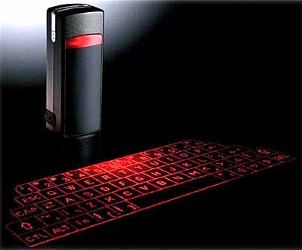
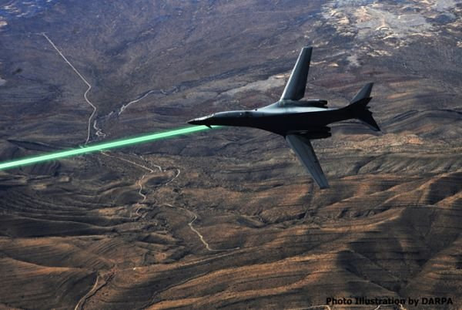
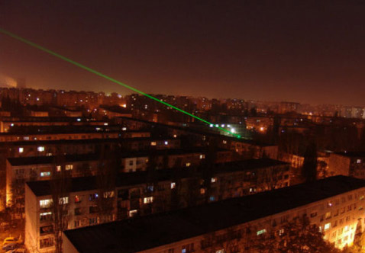
Лазер працює за принципом, аналогічним принципові роботи мазера. Лазери використовуються для зв'язку (лазерний промінь може переносити набагато більше інформації, ніж радіохвилі), різання, пропалювання отворів, зварювання, спостереження за супутниками, медичних і біологічних досліджень і в хірургії.

Slide 4
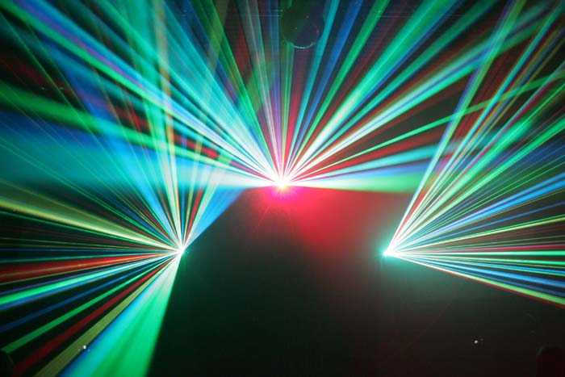
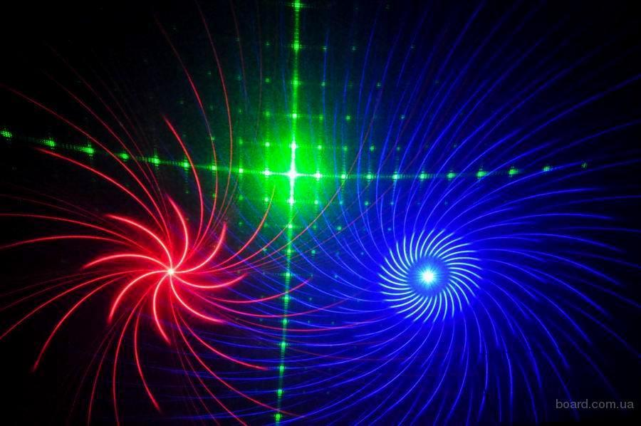
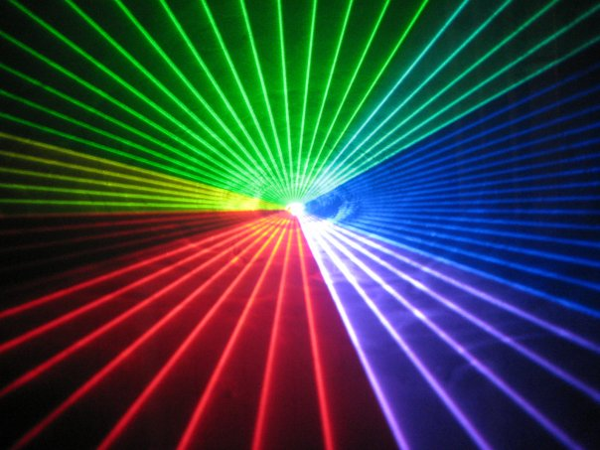
Загальна інформація
Лазер — джерело когерентного, монохроматичного і вузькоспрямованого електромагнітного випромінювання оптичного діапазону, яке характеризується великою густиною енергії. Існують газові лазери, рідинні та на твердих тілах (діелектричних кристалах, склі, напівпровідниках). В лазері має місце перетворення різних видів енергії в енергію лазерного випромінювання.

Slide 5
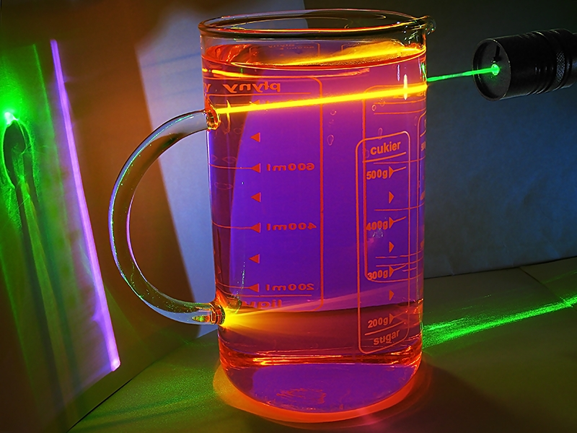
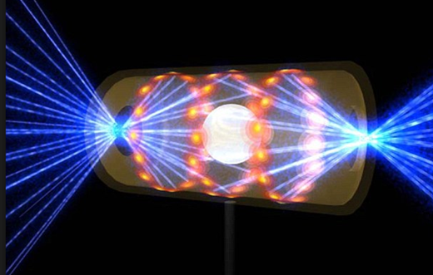
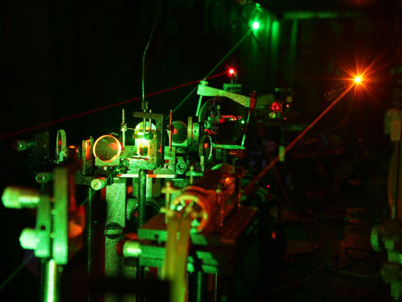
Головний елемент лазера — активне середовище, для утворення якого використовують: вплив світла, електричний розряд у газах, хімічні реакції, бомбардування електронним пучком та ін. методи «накачування». Активне середовище розташоване між дзеркалами, які утворюють оптичний резонатор. Існують лазери неперервної та імпульсної дії. Лазери отримали широке застосування в наукових дослідженнях (фізика, хімія, біологія, гірнича справа тощо), голографії і в техніці.

Slide 6
Класифікація лазерів

Slide 7
За схемами функціонування:
3-рівневі
квазі-4-рівневі
4-рівневі

Slide 8
За агрегатним станом активного середовища:
газові
рідинні
твердотільні

Slide 9
За методом отримання інверсії:
з електронною накачкою
з хімічною накачкою
з оптичною накачкою
з тепловою накачкою

Slide 10
Історія лазерів

Slide 11
Лазерний візир
Світлопроекційний прилад для створення опорної лінії в просторі. Застосовується для задання напрямку похилим гірничим виробкам у підземних умовах. Забезпечує можливість оперативного контролю прямолінійності виробки, визначення відхилення від заданого напрямку у горизонтальній та вертикальній площинах. Складається з газового (гелій-неонового) лазера з телескопічною колімуючою системою і підставки з піднімальними і відліковими механізмами. Моделі Л. в. мають пристрої стабілізації і зміни напрямку світлового пучка. Прилад встановлюється на стандартну підставку на штативі, має вертикальну і горизонтальну осі обертання випромінювача. Граничні значення кутів повороту в горизонтальній площині — 180°, у вертикальній — 20°. Опорна лінія (вісь світлового пучка, випромінюваного лазерним приладом), орієнтована в просторі по заданому напрямку.

Slide 12
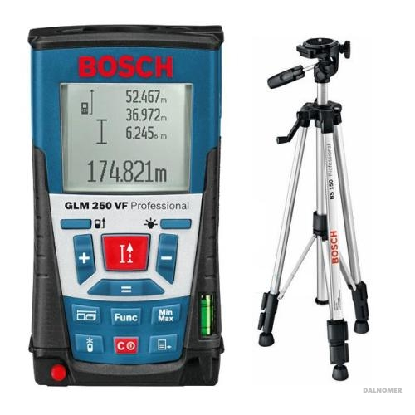
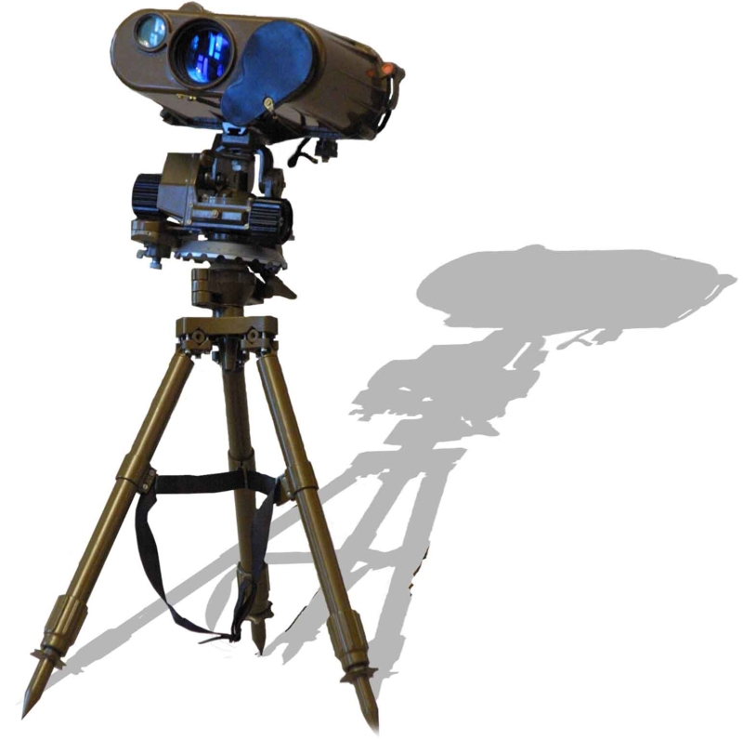

Slide 13
Лазерний спектральний аналіз
Якісне і кількісне визначення елементного і молекулярного складу речовини шляхом дослідження його спектрів, які отримують за допомогою лазерного випромінювання. Використання лазерів забезпечує граничні значення найважливіших для спектрального аналізу характеристик: чутливість на рівні детектування одиничних атомів і молекул, вибірковість аж до реєстрації частинок з певними квантовими характеристиками в суміші частинок, гранична спектральна (до повного усунення впливу приладу) і часова (до 10 – 14 с) точність, можливість дистанційного аналізу (до дек. км). Л.с.а. використовується, як правило, в тих випадках, коли необхідні характеристики не можуть бути отримані за допомогою традиційних методів і приладів спектрального аналізу.

Slide 14
Лазерні маркшейдерські інструменти
Маркшейдерські інструменти та прилади (лазерний візир, лазерна рулетка та ін.), в яких візування здійснюється вузькоспрямованим пучком червоного світла, утвореного проектором, в основу якого покладено газовий (частіше гелій-неоновий) лазер. Найпоширенішим у гірничій практиці є лазерний покажчик напряму ЛУН різних модифікацій, який застосовується для задання напрямку гірничим виробкам при їх проходці. Встановлюється на стаціонарній підставці у виробці. Основною перевагою є наявність дистанційного управління, що дає можливість вмикати і вимикати прилад, знаходячись від нього на відстані кількох сотень метрів безпосередньо у вибої. Правильність напрямку виробки контролюється по положенню світлової плями лазерного променя на стінці вибою.

Slide 15
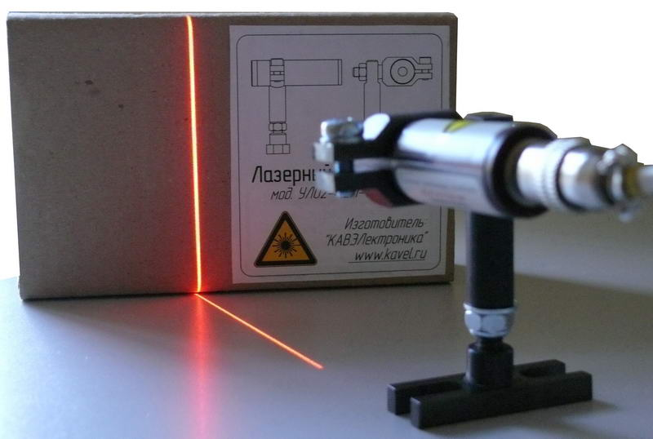
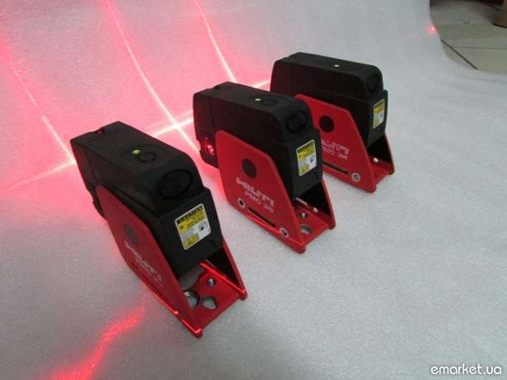
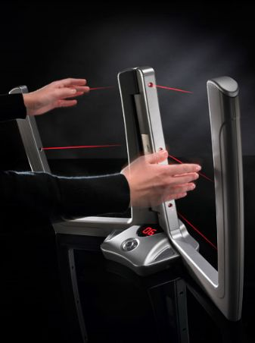
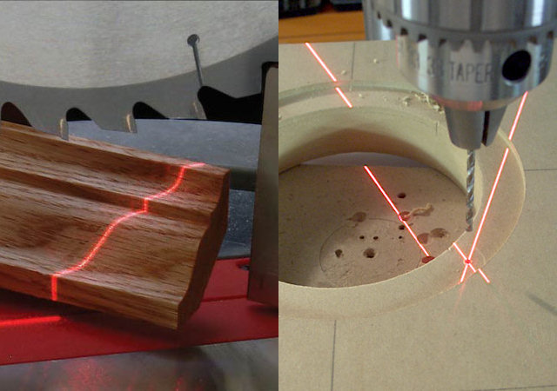
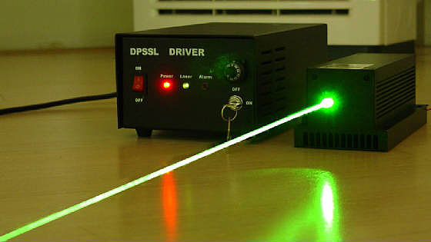
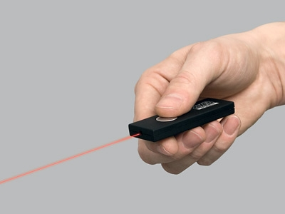

Slide 16
Будова лазера

Slide 17
Активне середовище (серце лазера)
Система накачки (джерело енергії)
Оптичний резонатор (система дзеркал)

Slide 18
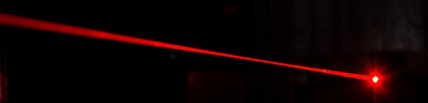
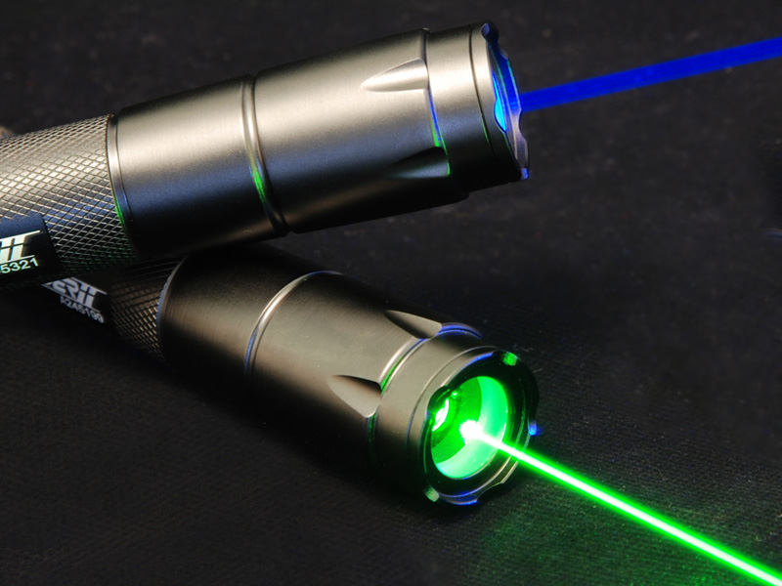
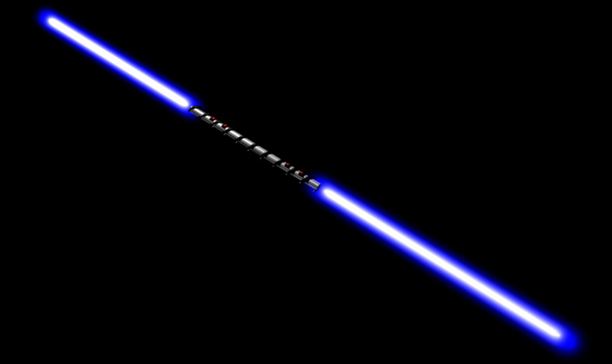
Лазер — джерело світла. У порівнянні з іншими джерелами світла лазер має низку унікальних властивостей, пов'язаних з когерентністю і високою спрямованістю його випромінювання. Випромінювання «нелазерних» джерел світла не має цих особливостей.

Slide 19
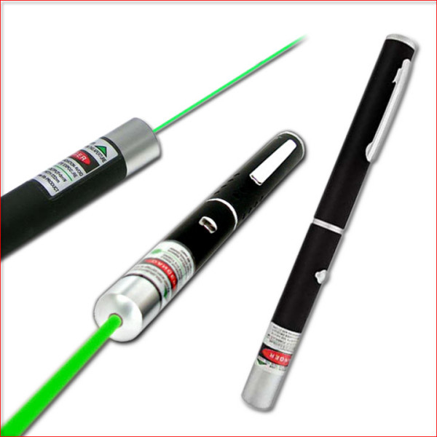
«Серце лазера» — його активний елемент. В одних лазерів це кристалічний або склянний стрижень циліндричної форми. В інших — запаяна скляна трубка, всередині якої перебуває спеціально підібрана газова суміш. В третіх — кювета зі спеціальною рідиною. Відповідно розрізняють лазери твердотільні, газові й рідинні.

Slide 20
Робота лазера

Slide 21
Збуджений атом може мимовільно (спонтанно) перейти на один з нижчих рівнів енергії, випромінивши при цьому квант світла. Світлові хвилі, випромінювані нагрітими тілами, формуються саме в результаті таких спонтанних переходів атомів і молекул. Спонтанне випромінювання різних атомів некогерентне. Однак, крім спонтанного випромінювання, існують випромінювальні акти іншого роду. Щоб створити лазер або оптичний квантовий генератор — джерело когерентного світла необхідно:

Slide 22
1.робоча речовина з інверсною заселеністю. Тільки тоді можна одержати підсилення світла за рахунок вимушених переходів.
2.робочу речовину слід помістити між дзеркалами, які здійснюють зворотний зв'язок.
3.підсилення дає робоча речовина, а отже, число збуджених атомів або молекул у робочій речовині повинне бути більшим від певного порогового значення, що залежить від коефіцієнта відбиття напівпрозорого дзеркала.

Slide 23
Види лазерів
Рубіновий лазер працює в імпульсному режимі. Існують також лазери неперервної дії. У газових лазерах цього типу робочою речовиною є газ. Атоми робочої речовини збуджуються електричним розрядом. Застосовуються й напівпровідникові лазери безперервної дії. Вони створені вперше в нашій країні. У них енергія для випромінювання запозичиться від електричного струму. Створені дуже потужні газодинамічні лазери неперервної дії на сотні кіловатів. У цих лазерах «перенаселеність» верхніх енергетичних рівнів створюється при розширенні й адіабатному охолодженні надзвукових газових потоків, нагрітих до декількох тисяч Кельвін.

Slide 24
Застосування лазерів
Великі можливості відкриваються перед лазерною технікою в біології й медицині. Лазерний промінь застосовується не тільки в хірургії (наприклад, при операціях на сітківці ока) як скальпель, але й у терапії. Інтенсивно розвиваються методи лазерної локації й зв'язку. Локація Місяця за допомогою рубінових лазерів і спеціальних кутових відбивачів, доставлених на Місяць, дозволила збільшити точність виміру відстаней Земля — Місяць до декількох см.

Slide 25
Отримано обнадійливі результати в спрямованому стимулюванні хімічних реакцій. За допомогою лазерів можна вибірково збуджувати одне із власних коливань молекули. Виявилося, що при цьому молекули здатні вступати в реакції, які не можна або важко стимулювати звичайним нагріванням. За допомогою лазерної техніки інтенсивно розробляються оптичні методи обробки передачі й зберігання інформації, методи голографічного запису інформації, кольорове проекційне телебачення.

